Slide 2
Chapter 08
글자들을 모아놓은 문자열
01 문자열에 대해 알아봅시다
02 문자열 함수를 활용해봅시다

Slide 3
문자열에 대해서 공부합니다.
문자열을 조작하는 함수를 익힙니다.
문자열의 활용법을 학습합니다.

Slide 4
이번 장에서 만들 프로그램

Slide 5
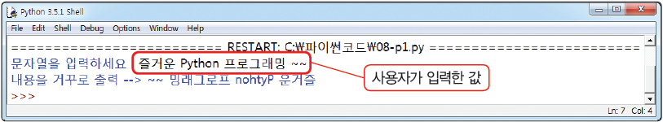

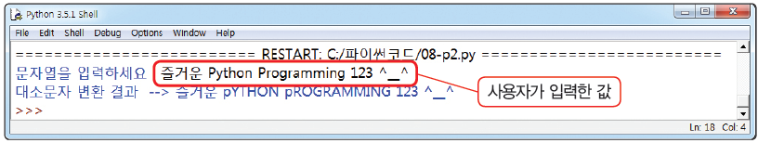

이번 장에서 만들 프로그램(1)
문자열을 거꾸로 출력하는 프로그램 소개
대소문자 변환 프로그램 소개

Slide 6
Section 01 문자열에 대해 알아봅시다

Slide 7
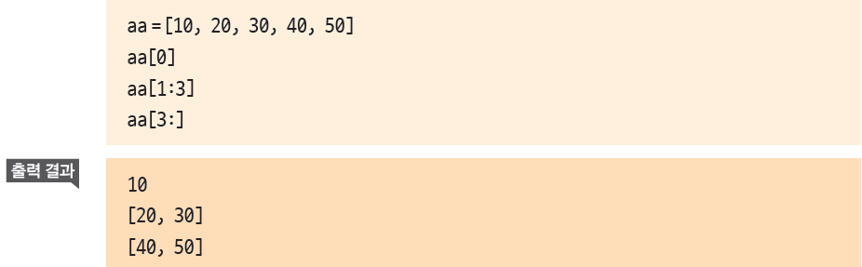
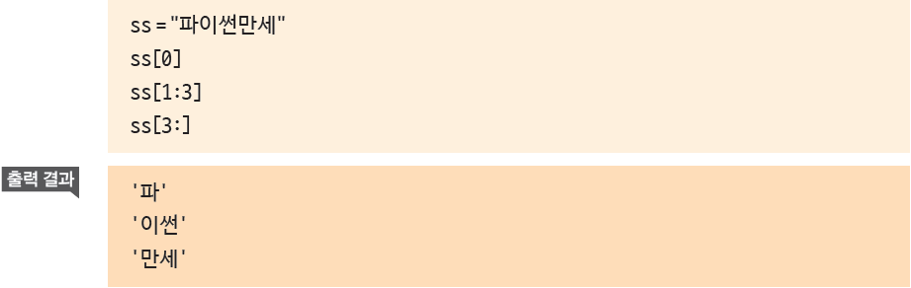
문자열에 대해 알아봅시다(1)
리스트와 비슷한 문자열(문자는 “, ‘ 모두 사용가능)

Slide 8
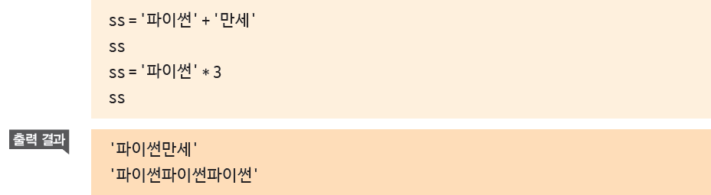
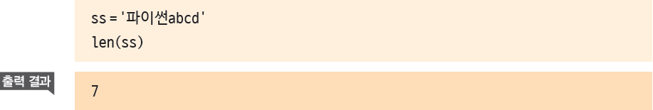
문자열에 대해 알아봅시다(2)
연결할 경우 더하기(+) 사용, 곱하기(*)는 문자열을 반복
문자열의 길이 len( ) 함수

Slide 9
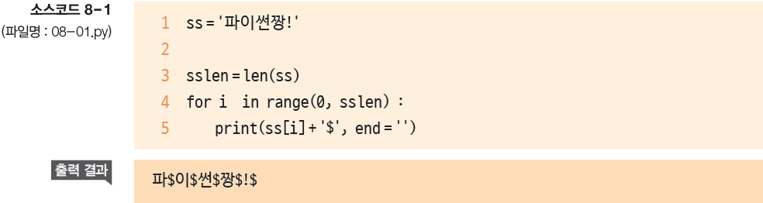
문자열에 대해 알아봅시다(3)
for문을 사용하여 모든 글자 뒤에 $ 붙이기

Slide 10

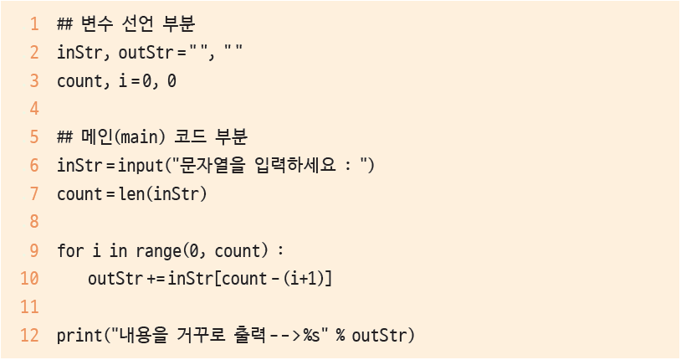
문자열에 대해 알아봅시다(4)
문자열을 거꾸로 출력하는 프로그램 완성

Slide 11
Section 02 문자열 함수를 활용해봅시다

Slide 12
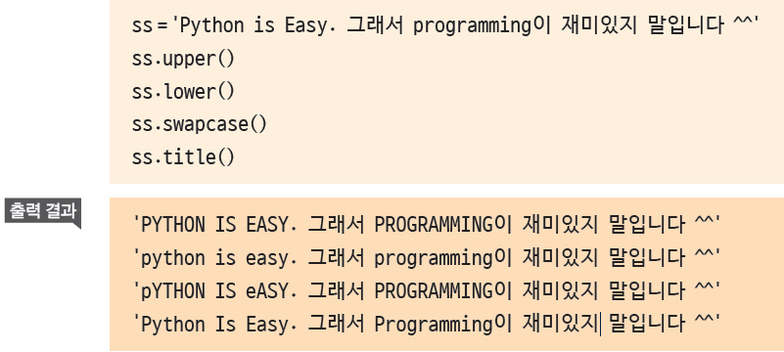
문자열 함수를 활용해봅시다(1)
문자열 함수 사용하기
대문자/소문자의 변환
upper( ) 함수 : 소문자를 대문자로 변경
lower( ) 함수 : 대문자를 소문자로 변경
swapcase( ) 함수 : 대소문자를 상호 변환
title( ) 함수 : 각 단어의 제일 앞 글자만 대문자로 변환

Slide 13
문자열 함수를 활용해봅시다(2)
문자열 찾기
count( ) : 찾을 문자열이 몇 개 들었는지 개수를 셈
find( ) : 찾을 문자열이 몇 번째 위치하는지 찾음
find(‘찾을 문자열’, 시작위치) 함수 : 시작위치부터 문자열을 찾음
rfind( ) : 오른쪽부터 셈
index( ) : find() 함수와 동일한 용도, 찾을 문자열이 없다면 오류가 발생
startswith( ) : 문자열로 시작하면 True를, 그렇지 않으면 False를 반환
endswith( ) : 문자열로 끝나면 True를 반환

Slide 14
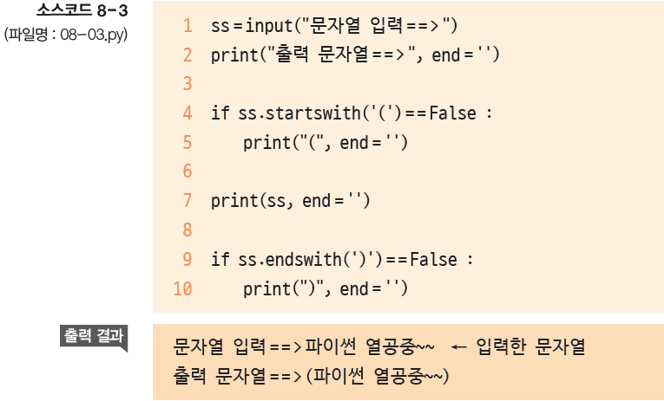
문자열 함수를 활용해봅시다(3)

Slide 15
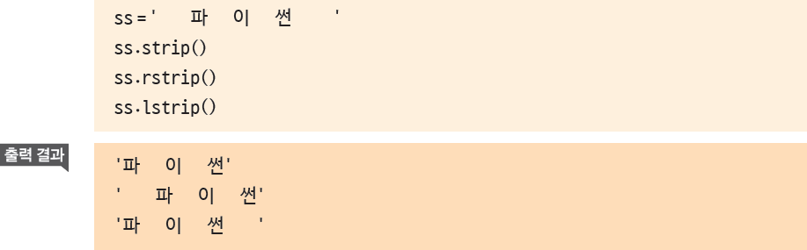
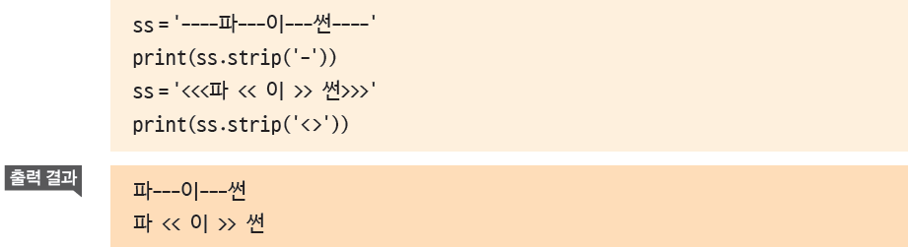
문자열 함수를 활용해봅시다(4)
문자열 공백 제거, 추가, 변경 : strip(), rstrip(), lstrip(), replace()
단 문자열 중간의 공백은 제거되지 않음

Slide 16
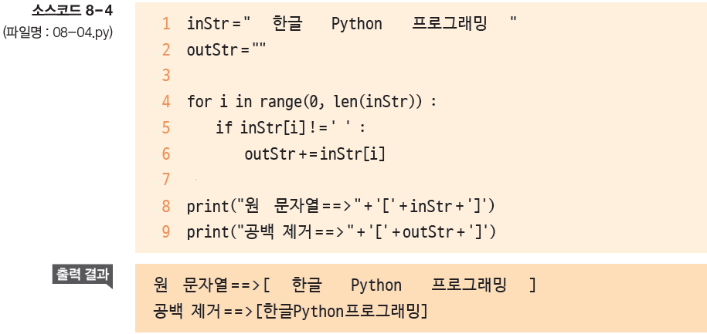
문자열 함수를 활용해봅시다(5)
중간에 나온 공백까지 제거하는 코드

Slide 17
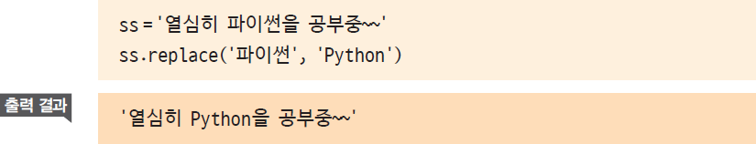
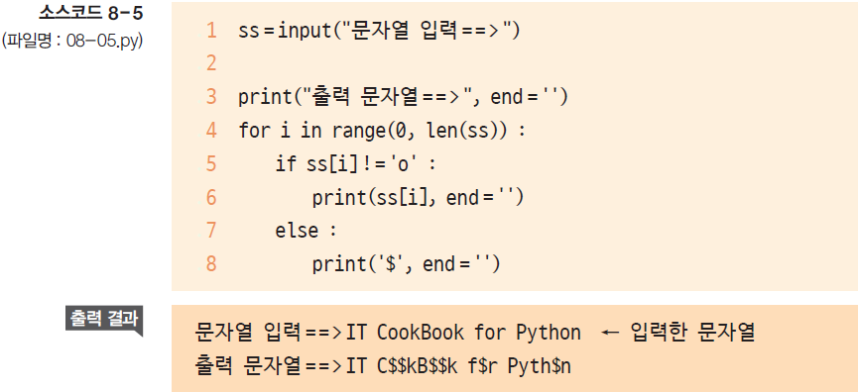
문자열 함수를 활용해봅시다(6)
문자열 변경 : replace(‘기존 문자열’, ‘새 문자열’)
문자열을 입력 받아 ‘o’를 ‘$’로 변경

Slide 18
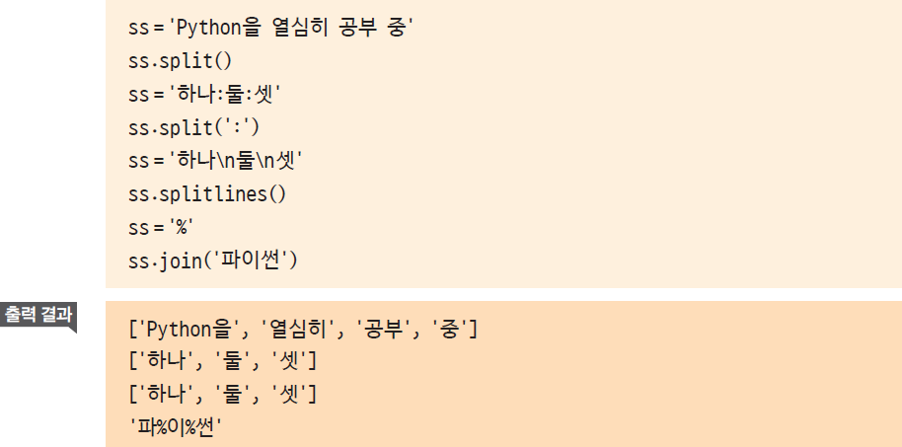
문자열 함수를 활용해봅시다(7)
문자열 분리, 결합
split() : 문자열을 공백이나 다른 문자로 분리해서 리스트를 반환
splitlines() : 행 단위로 분리
join() : 문자열을 합해줌

Slide 19
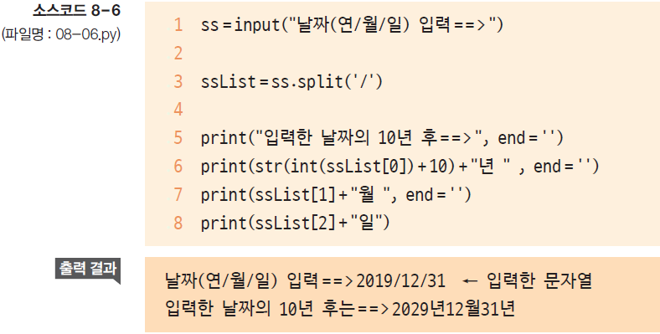
문자열 함수를 활용해봅시다(8)

Slide 20
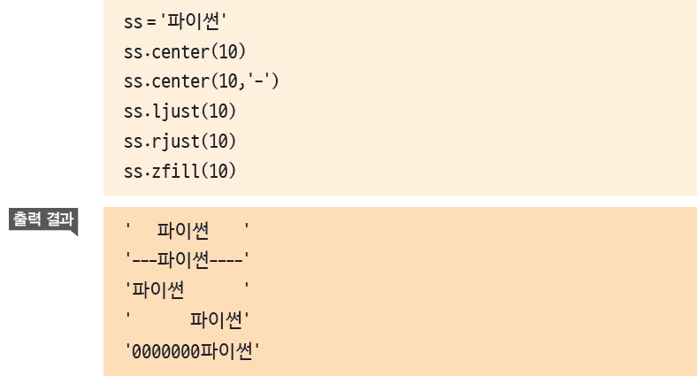
문자열 함수를 활용해봅시다(10)
문자열 정렬 및 채우기
center( ) : 숫자만큼 전체 자릿수를 잡은 후 문자열을 가운데 배치
ljust( ) : 왼쪽에 붙여 출력
rjust( ) : 오른쪽에 붙여 출력
zfill( ) : 오른쪽으로 붙여 쓰고 왼쪽 빈 공간은 0으로 채움

Slide 21
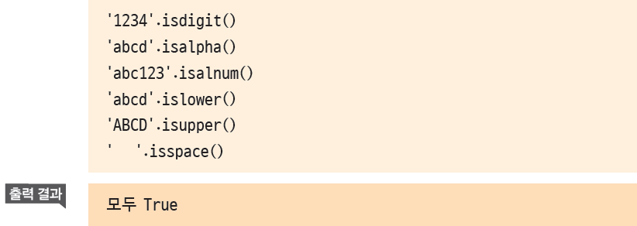
문자열 함수를 활용해봅시다(11)
문자열 구성 파악 : True 또는 False를 반환
isdigit( ) : 전체가 숫자로만 구성되어 있는가
isalpha( ) : 전체가 글자(한글/영어)로만 구성되어 있는가
isalnum( ) : 전체가 글자와 숫자가 섞여서 구성되어 있는가
islower( ) : 전체가 소문자로만 구성되어 있는가
isupper( ) : 전체가 대문자로만 구성되어 있는가
isspace( ) : 전체가 공백문자로만 구성되어 있는가

Slide 22
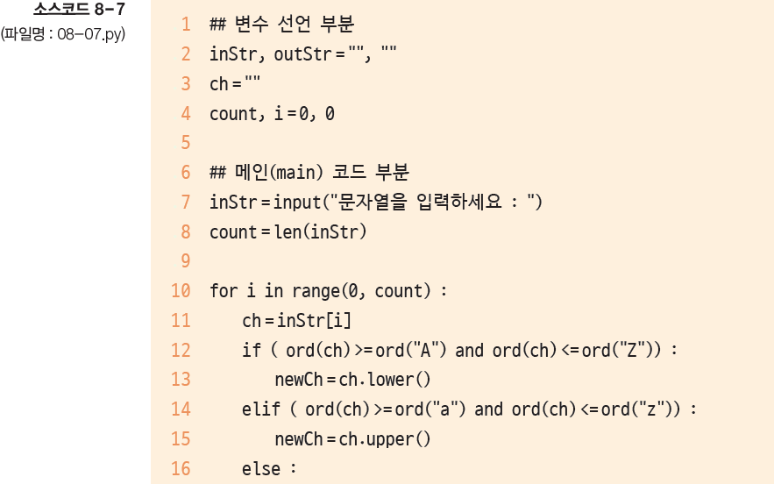
문자열 함수를 활용해봅시다(12)
대소문자 변환 프로그램 완성

Slide 23
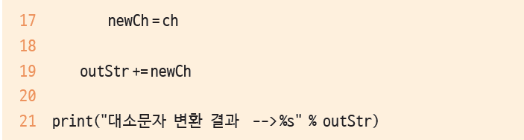
문자열 함수를 활용해봅시다(13)
7행, 8행 : 문자열을 입력 받고 길이를 구함
10행~19행 : 문자열의 길이만큼 반복하고 11행에서는 문자 하나를 문자열에서 차례대로 추출. ord(문자) 함수는 문자를 숫자로 변환. 문자가 A를 숫자로 변환한 값(65)과 Z를 숫자로 변환한 값(90) 사이에 있다면 대문자로 인식해서 13행에서 소문자로 변환

Slide 24
실습
문자열을 거꾸로 출력하는 프로그램 코딩 (참고. 소스코드 8-2)
대소문자 변환 프로그램 코딩 (참고. 소스코드 8-7)

